Slide 1
코로나 19로 인한 음악 스트리밍
행태 변화 분석
Seoultech Data science
Database class

Slide 2
Index
1. Overview
2. Spotify
3. Research method
4. Current working - Data collection

Slide 3
Overview
최근 코로나 19가 전세계를 타격하면서, 사람들의 생활양식에 많은 변화가 생김.
각 국가들은 사회적 거리두기를 실천하기를 권장.
본 과제에서는 사람들이 듣는 음악 장르를 통해 현 풍조에 따른 사람들의 정서변화를 파악하고자 함.

Slide 4
Overview
5W1H
Who : 사람들
When : 코로나 19 발생 전후
Where : 미국 내로 한정
What : 코로나 전후로 자주 듣는 음악 장르의 변화 파악
How : 최대 음원 스트리밍 사이트 spotify의 스트리밍 데이터를 분석
Why : 코로나 19로 인한 사람들의 정서변화를 파악하고자 함.

Slide 5
Overview
Milestone
 | 5월 첫째주 전반기 | 5월 첫째주 후반기 | 5월 둘째주 전반기 | 5월 둘째주 후반기 | 5월 셋째주 전반기 | 5월 셋째주 후반기
주제 선정 | O
데이터 수집 |  | O | O
분석 및 시각화 |  |  |  | O | O | O

Slide 6

Spotify
2008년 출범한 전 세계 최대의 음원 스트리밍 서비스.
2020년 1월 기준 사용자 약 27억 100만명 이상.
Web API를 제공하여 사용자들의 스트리밍 정보 획득에 용이.

Slide 7
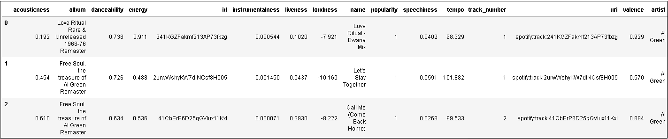
Research Method
Analytical data
실시간 순위, 날짜, 아티스트, 음악 재생시간, 사운드 트랙 등 다양한 데이터 제공
본 과제에서는 acousticness(어쿠스틱 음악 적합도), danceability(댄스 음악 적합도), energy, tempo등의 데이터를 사용

Slide 8
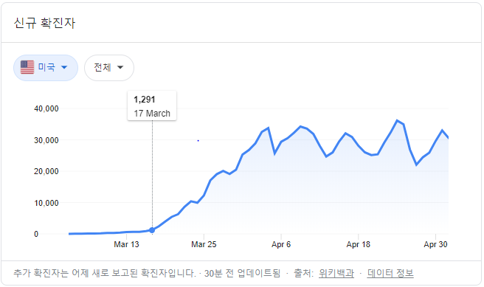
Research method
Analysis Point
3월 17일을 기점으로 미국 내 확진자 수 1,000명 초과
3월 17일 이전의 음악 스트리밍 데이터와 이후의 스트리밍 데이터를 비교

Slide 9

Current Working
Data collection
2020.05월 현재 spotify가 국내에 서비스 하지 않음
Web API를 통해 데이터를 수집하기 위해서는 계정이 필요한데, 국내에선 생성이 불가능
VPN 우회를 통해 계정 생성

